Slide 1

EVALUACION 1 INTELIGENCIA ARTIFICIAL
INTEGRANTES:
  SEBASTIAN SORIANO
  FERNANDA FERNANDEZ
  LUKAS LAGOS
  BENJAMIN GAJARDO

Slide 2
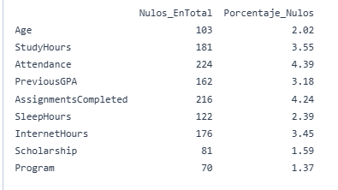
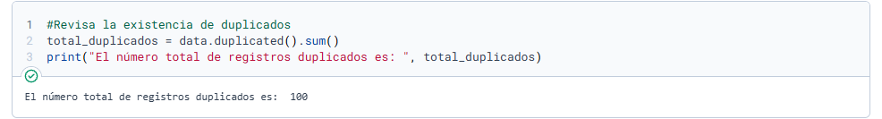
PRINCIPALES PROBLEMAS ENCONTRADOS
Los problemas encontrados fueron:
  Existencia de nulos
  Existencia de duplicados
  Existencia de outliers
  Existencia de incoherencias

Slide 3
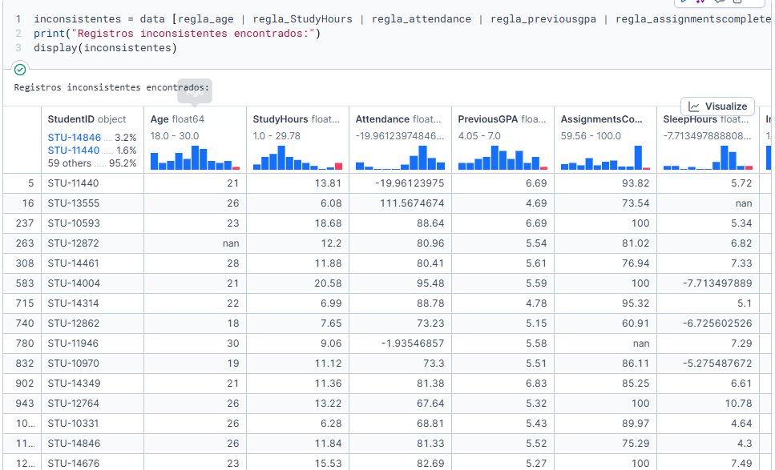
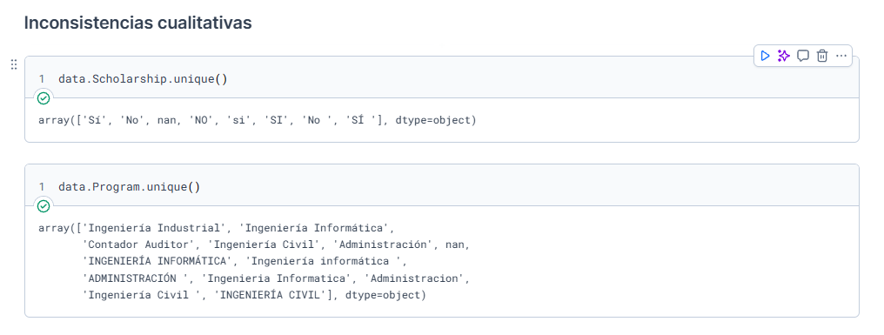

Slide 4
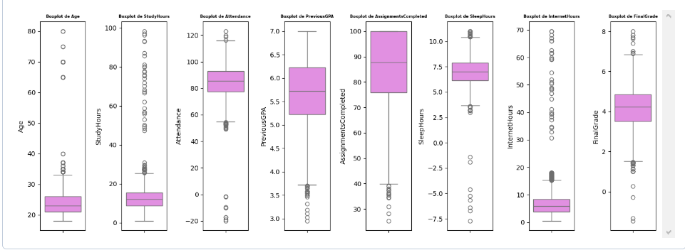

Slide 5
PRINCIPALES DECISIONES DE TRATAMIENTO
01
02
Uso de la mediana
Uso de un Winsorizer
En el caso de existencia de nulos y outliers
En el caso de los outliers
Nosotros para la solución de los problemas tomamos las siguientes decisiones
03
04
Eliminación de Registros
Clip () y Unificar
En el caso de las incoherencias de variables cuantitativas y cualitativas
En el caso de duplicados

Slide 6
PRINCIPALES RESULTADOS DEL EDA
Tuvimos los siguientes resultados luego del análisis exploratorio de datos
Distribuciones y Simetrías
Separación de la señal y el ruido
Relevacia practica v/s Significancia Estadistica
  Comportamientos Heterogeneos
  Asimetria Marcada
  Rendimiento impulsado por ciertas variables
  Rendimiento de los Becados
  Diferencia entre carreras

Slide 7
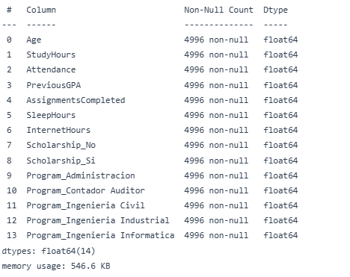
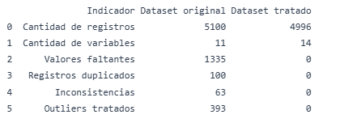
ESTADO FINAL DE CALIDAD DE DATOS

